Slide 1
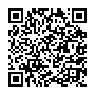
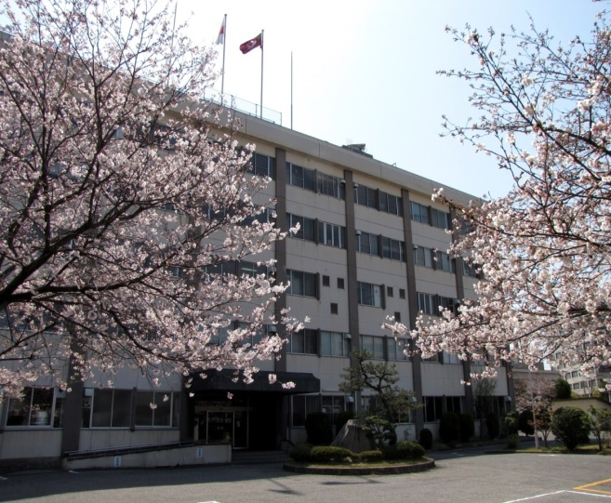
他機関の紹介
お問い合わせ
広島県立総合技術研究所
電話番号
082-251-7433
メールアドレス
西部工業技術センター
生産技術アカデミー
skcgijutsu@pref.hiroshima.lg.jp
呉市阿賀南2-10-1
東広島市鏡山3-13-26
ホームページ
☎ 0823-74-1151
☎ 082-420-0537
https://www.pref.hiroshima.lg.jp/
soshiki/26/
東部工業技術センター
福山市東深津町3-2-39
☎ 084-931-2402
アクセス
工業関係全般の試験研究を行っており，食品製造業のみなさまも，
ご利用いただいています。
広島電鉄 ５番線
農業技術センター
果樹研究部
「比治山橋」下車
徒歩５分
東広島市八本松町原6869
東広島市安芸津町三津2835
☎ 082-429-0522
☎ 0846-45-5471
広島バス
23号線
26号線
7号線
41号線
畜産技術センター
水産海洋技術センター
広電バス
庄原市七塚町5584
呉市音戸町波多見6-21-1
芸陽バス
41号線
☎ 0824-74-0332
☎ 0823-51-2173
「南区役所前・皆実町一丁目」下車
林業技術センター
保健環境センター
比治山方面に約500m
三次市十日市東4-6-1
広島市南区皆実町1-6-29
自動車
☎ 0824-63-0897
☎ 082-255-7131
敷地内に駐車場あり
農林水産関係，環境・保健関係の試験研究を行っています。
至広島駅
広島市工業技術センター
比治山
食品工業技術センター
広島市中区千田町3-8-24
比治山橋
☎082-242-4170
食品工業
技術センター
各種工業材料，機械システム技術，電気・電子技術及び産業
デザインの試験研究等を行っています。（公財）広島市産業振興センターの機関です。
京橋川
安芸
幼稚園
南区役所前
公益財団法人ひろしま産業振興機構
広島産業会館
ヒロシマ
平松病院
広島市中区千田町3-7-47
国道2号線
南区役所前・
皆実町一丁目
至海田
☎082-240-7715
県内産業の発展のため，県内企業等の様々な取り組みを総合的にバックアップし，産学官連携による新技術 ・新製品開発や，
創業 ・新事業展開，経営革新，経営基盤の強化を実施しています。
南区役所
至宇品
所在地
令和2年10月9日作成
〒732-0816
広島市南区比治山本町12-70

Slide 2
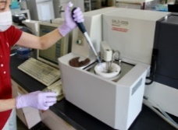
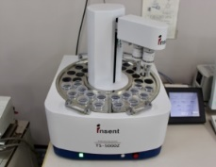
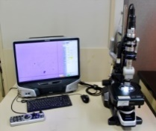
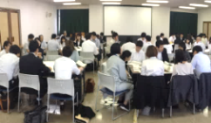
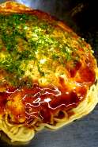
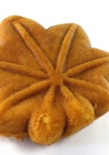
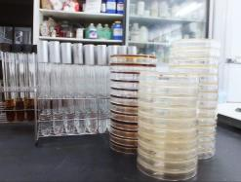
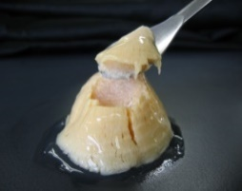
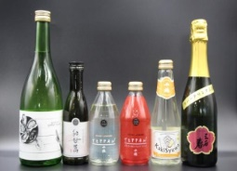
業務内容
県内中小企業のみなさまに寄り添い，技術支援サービスを提供します
技術相談
無料
設備利用
有料
食品製造に関するお困りごとがあれば，まずはご相談ください。
食品の試作加工，分析・評価のための機器を約100台保有しています。設備導入に向けた試用や，試作品の作製，食品の性状分析等にご利用ください。
技術指導
現地指導の場合，職員の交通費
食品分野を専門とする研究員がみなさまの課題解決や商品開発をお手伝いします。
粒度分布測定装置（湿式）
粉末やペースト・乳化物等に含まれる粒子の大きさを測定できます。
（溶解・膨潤するものは測定不可）
依頼試験
有料
公定法に基づいた分析，その他試験を行い，結果を試験等成績書として交付します。
設備利用料金 600円 / 時間
受託研究・共同研究
味認識装置
有料
旨味，塩味，苦味等の味の要素それぞれを数値化することにより，客観的な味の設計や品質管理を可能にします。
みなさまが抱える課題を解決するために，委託を受けて，または共同で研究に取り組みます。
技術的課題解決支援事業
通称「ギカジ」
有料
設備利用料金 4,300円 / 時間
技術的課題解決依頼に基づく技術指導により，その解決に向けた検討を行い，検討結果をレポートとして交付します。
デジタルマイクロスコープ
食品や包装材など様々なものについて，立体的な観察や形状の計測が行えます。
その他
設備利用料金 1,200円 / 時間
技術研修の実施や，研究員の受け入れ，
研究会活動など，様々な活動を行っています。
技術研修
保有技術
新任者向けの
食品基礎研修を実施。
食品加工技術
微生物利用技術
担当窓口
総務担当
各種支払窓口 等
凍結含浸技術・酵素利用技術
日本酒製造技術
技術支援部
各種相談窓口 等
当センターの技術で，タケノコがスプーンで掬える柔らかさに。
県内の酒造メーカー各社と
日本酒を共同で開発。
生物利用研究部
清酒，各種調味料，その他発酵食品等に関する
試験研究及び技術支援 等
食品加工研究部
食材加工，鮮度・品質保持，微生物制御等に関する
試験研究及び技術支援 等

